Slide 1
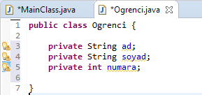
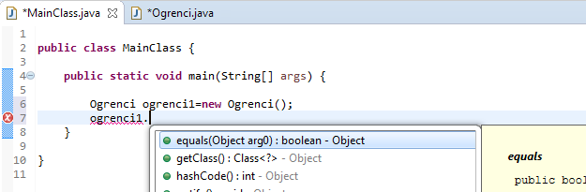
SINIF ve NESNE KAVRAMI- PRIVATE DEĞİŞKENLER(ATTRIBUTES)
Sınıf tanımlarken bir değişkeni private erişim belirleyici ile beyan(deklare) ettiğimizde; oluşturacağımız bir nesnenin bu değişkenine, artık başka bir sınıf içerisinden nesneAdi.degiskenAdi şeklinde erişemeyiz.
private erişim belirleyicili değişkenlere ancak aynı sınıf içinden erişilebilir.
Önceki Örnek1’de değişkenlerin erişim belirleyicilerini private yapalım.
ÖRNEK1: Ogrenci sınıfı
Daha önce otomatik tamamlamada
görünen public değişkenler artık
otomatik tamamlamada görünmemektedir.
Bu tip değişkenlere ancak public metotlar yoluyla erişilebilir. Değişken değerini değiştiren metotlara set, değişken değerini döndüren metotlara ise get metotları denir.
Ancak sınıfı tanımlayan programcı bu değişkenlere atama için set metodu tanımlanmışsa bu değişkenin değerine atama yapabiliriz.
Bu değişkenlere erişim için get metodu tanımlamışsa da, bu değişkenin değerine ulaşabiliriz (yazdırmak, başka bir değişkene atamak veya işlem yapmak vb. işlemlerde kullanabiliriz) .

Slide 2
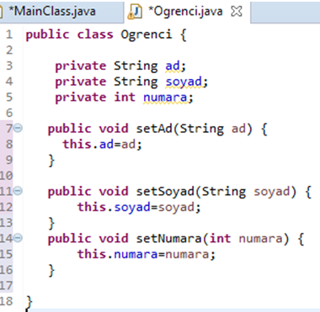
SINIF ve NESNE KAVRAMI- PRIVATE DEĞİŞKENLER(ATTRIBUTES)
get ve set metotlarını başka sınıfların içerisinden kullanacağımız için doğal olarak public erişim belirleyici ile tanımlanır.
set metodu parantez içerisinde gönderilen parametreyi alır ve bunu nesnenin örnek değişkenine(özelliğine) atar.
set metodu atama yapmak için kullanıldığından bir değer döndürmez(void).
Burada parantez içindeki parametre adları, sınıfın değişken isimleri aynıdır.
Bunların ayrımını yapabilmek için this anahtar kelimesi kullanılır.
this anahtar kelimesi ile belirtilen sınıfın değişkenine işaret eder.
Sonuçta, parantez içinde verilen değer, nesnenin değişkenine atanır.

Slide 3
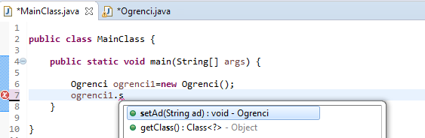
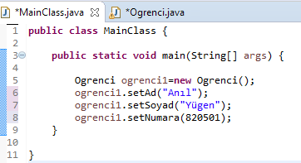
SINIF ve NESNE KAVRAMI- PRIVATE DEĞİŞKENLER(ATTRIBUTES)
public metotlara nesneAdi.metotAdi(parametreler) biçiminde başka sınıflardan erişebiliriz.
nesneAdi. ifadesini yazdığımızda kullanabileceğimiz metotlar, otomatik tamamlamada aşağıdaki gibi görülür.
Bu metotlardan setAd public metodunu biz tanımladık (Diğerleri kütüphanedeki hazır (built-in) metotlar).
Artık private değişkenlerimize set metotlarımız ile atama yapabiliriz.

Slide 4
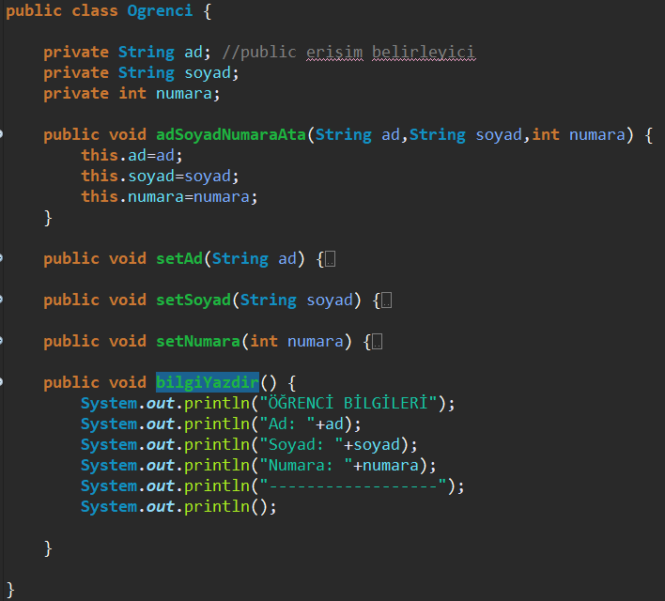
SINIF ve NESNE KAVRAMI- PRIVATE DEĞİŞKENLER(ATTRIBUTES)
Tek tek set metotlarını kullanmak yerine üç parametre kabul eden ve özelliklere atayan başka bir metot daha yazalım.
Bu metodun adı adSoyadNumaraAta olsun. Buna göre metodumuz aşağıdaki gibi olacaktır.
Bu şekilde birden çok değişkeni özelliklere atamak için ileride özel bir metot olan yapılandırıcıyı (constructor) kullanacağız.

Slide 5
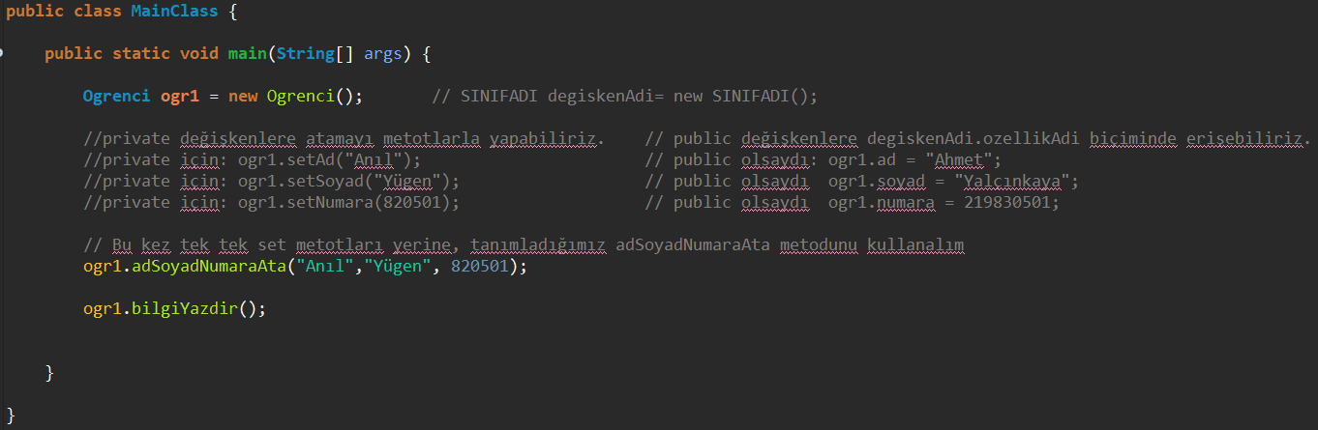
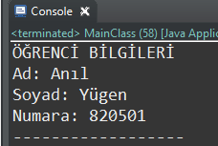
SINIF ve NESNE KAVRAMI- PRIVATE DEĞİŞKENLER(ATTRIBUTES)
Bu kez tek tek set metotları yerine, tanımladığımız adSoyadNumaraAta metodunu kullanalım.

Slide 6
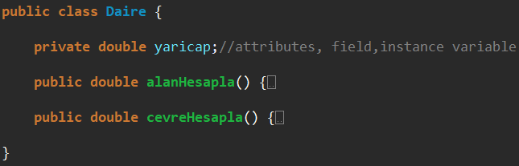
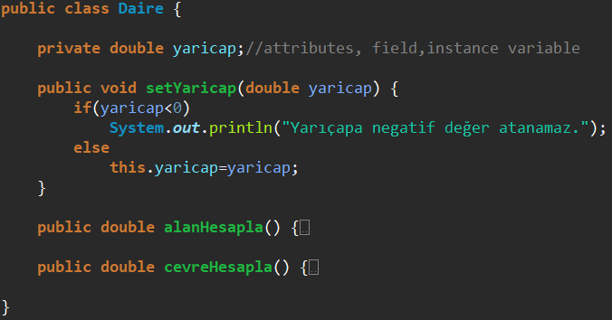
SINIF ve NESNE KAVRAMI- PRIVATE DEĞİŞKENLER(ATTRIBUTES)
Yine önceki bölümdeki Örnek2’ye dönüp yaricap değişkeninin erişim belirleyicilerini private yapalım.
yaricap değişkenine değer atayabilmek için set metodunu yazarken kullanıcının girdiği değerleri kısıtlayabiliriz. Örneğin
kullanıcının negatif değer atamasını, aşağıdaki gibi engelleyebiliriz. Bu durumda yaricap varsayılan değer 0.0 olacaktır.
İstersek else içerisinde negatif değer girilmesi durumunda, başka bir varsayılan değer almasını da sağlayabiliriz.

Slide 7
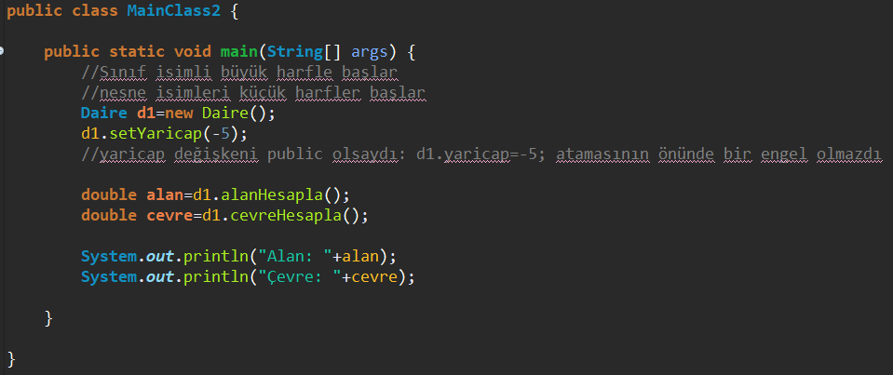
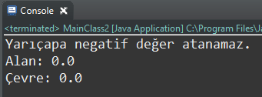
SINIF ve NESNE KAVRAMI- PRIVATE DEĞİŞKENLER(ATTRIBUTES)
yaricap değişkeni public olsaydı: d1.yaricap=-5; atamasının önünde bir engel olmazdı

Slide 8
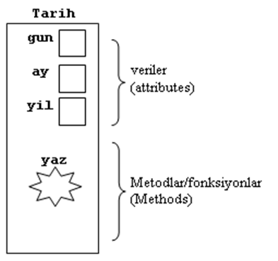
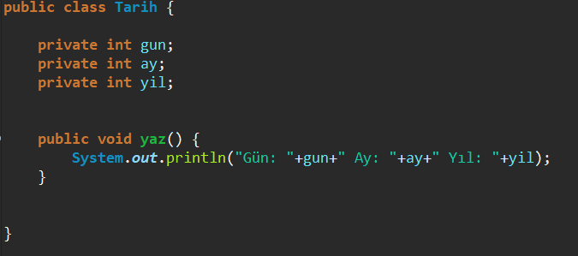
SINIF ve NESNE KAVRAMI- PRIVATE DEĞİŞKENLER(ATTRIBUTES)
Şimdi, gun, ay ve yil tam sayı özellikleri olan Tarih sınıfını tanımlayalım. Bu değişkenlerin erişim belirleyicileri private olsun.
Bu özelliklerin yanında, bu özellikleri konsola yazdıran yaz isimli bir metot ekleyelim.

Slide 9
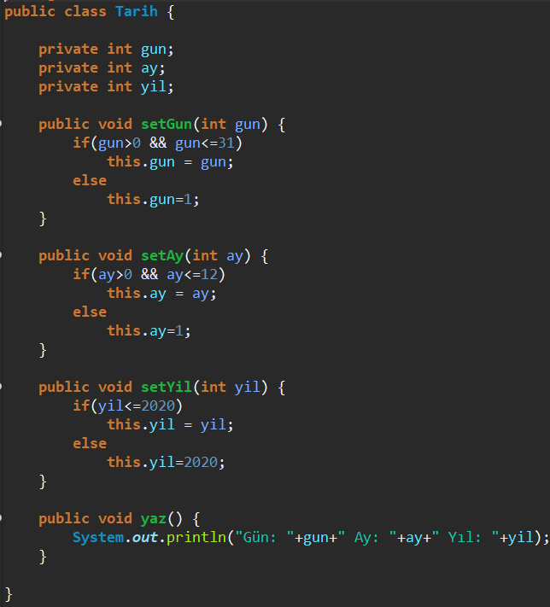
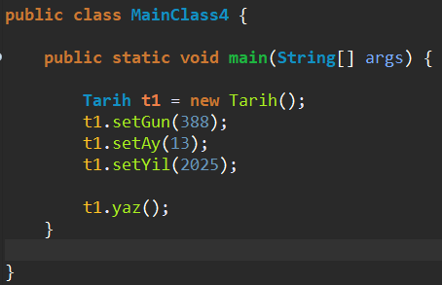
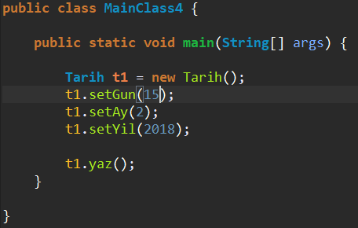


Değişkenlerimiz private olduğundan, bu değerlere doğrudan nesneAdi.degiskenAdi biçiminde erişilip, değer atanamaz.
Bunlara değer atamalarını public set metotları tanımlayarak izin verebiliriz. Ancak bu metotlarda, istenilen değerler dışında
değer atanmak istendiğinde (negatif veya ay için 12’den büyük gibi) bunu kabul etmeyip, aşağıdaki gibi kendi varsayılan değerlerimizi atayabiliriz (veya kullanıcıyı bilgilendiren mesajlar yazdırabiliriz).
Örnek çalışma 1
Örnek çalışma 2

Slide 10
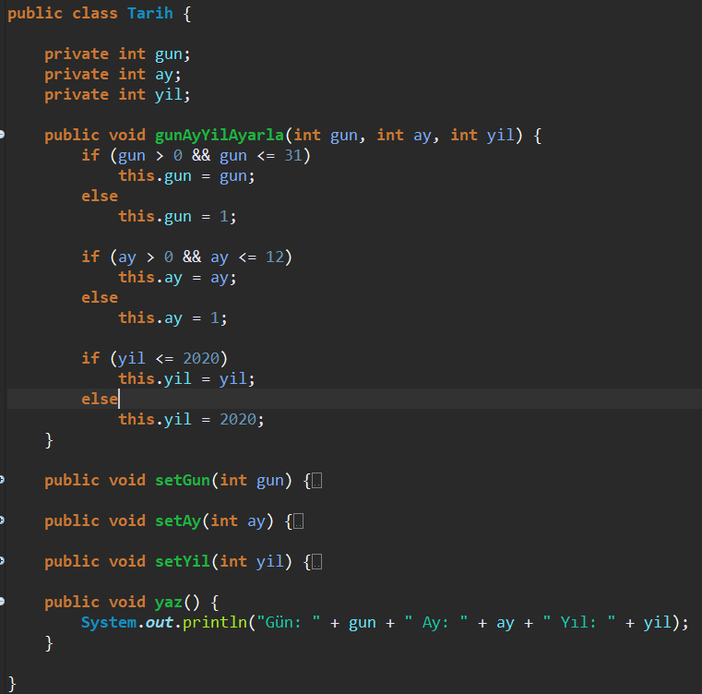
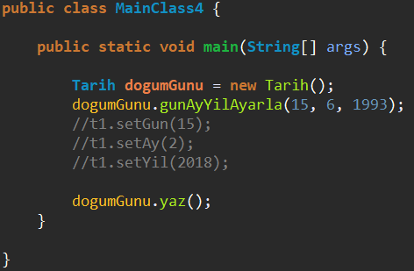

SINIF ve NESNE KAVRAMI- PRIVATE DEĞİŞKENLER(ATTRIBUTES)
Tek tek set metotlarını kullanmak yerine üç parametre kabul eden ve özelliklere atayan başka bir metot daha yazalım. Bu metodun adı gunAyYilAyarla olsun. Buna göre metodumuz sol altta verildiği gibi olacaktır.
(Daha sonra bu metot yerine yapılandırıcı(constructor) kullanacağız. )
Örnek çalışma

Slide 11
Nesne Yönelimli Analiz ve Tasarım (OOAD- Object Oriented Analysis and Design)
Programlamanın başında, verilen bir problem için program yazma adımları üzerinde durulmuştu. Bu adımlardan ilk üç tanesi problemin anlaşılması, girdi çıktıların belirlenmesi yani analiz edilmesi ve tasarım yani sözde kod-akış diyagramının oluşturulması olarak belirlenmişti.
Ancak bu aşamalardan sonra kod yazılması aşamasına geçilmesi gerektiği vurgulanmıştı. Pek çok yeni programcı gibi öğrencilerde bilgisayarı açıp kodu yazarak program geliştirirler.
Aslında ilk üç aşamayı program kodunu yazarken zihinsel olarak gerçekleştirirler.

Slide 12
Nesne Yönelimli Analiz ve Tasarım (OOAD- Object Oriented Analysis and Design)
Bu yöntem küçük çaplı programlarda etkili olabilir. Fakat karmaşık ve büyük çaplı projelerde aynı yöntem işe yaramaz. İyi bir çözüm üretebilmek için yazılımdan beklenenleri yani neleri yapabileceğini, gereksinimleri analiz etmek gerekir.
Bu gereksinimleri nasıl karşılayacağı ve nasıl gerçekleştireceğini ortaya koymak içinde tasarım yapılır. En doğrusu da bu analiz ve tasarım süreçlerinin kod yazımına geçmeden önce detaylandırılarak yapılmasıdır.
Bu süreçlerin Nesne Yönelimli programlama bakış açısıyla yapılmasına Nesne Yönelimli Analiz ve Tasarım (OOAD- Object Oriented Analysis and Design) adı verilir.

Slide 13
UML
Büyük çaplı, karmaşık ve çok fazla program geliştiricinin çalıştığı projelerde analiz ve tasarım safhalarında herkesin anlayacağı ortak bir dil kullanılması önemlidir.
Nesne Yönelimli programlamada bu dilin adı UML (Unified Modelling Language- Birleştirilmiş Modelleme Dili) dir.
Aslında diğer bilim dallarında da buna benzer ortak dil kullanımları mevcuttur. Örneğin matematikçiler ∫ işaretinden integral işlemini tanırlar. Aslında bu basit gösterim, arkasında oldukça derin ve karmaşık bir konuyu barındırmaktadır. Fakat dünya üzerindeki tüm matematikçiler bu simgenin ne iş yaptığını bilir.
UML de aynı şekilde program geliştiricilerin birbirlerini anlayabilmeleri ve takım halinde çalışabilmeleri için oluşturulmuş grafiksel bir dildir. Tıpkı akış diyagramlarında (Flow Chart) olduğu gibi.

Slide 14
UML Sınıf Diyagramları (Class Diagram)
UML dilinde kullanım vakaları (use case), paket diagramları (package diagram) gibi pek çok diyagram gösterimi mevcuttur.
Bu derste yalnızca sınıf diyagramlarından bahsedeceğiz. UML de her sınıf diyagramı 3 parçaya ayrılmış bir dikdörtgen şeklinde gösterilir.
Birinci bölümde sınıfın adı yazar. İkinci bölümde sınıfın verileri-özellikleri-nitelikleri (attributes).
Üçüncü bölümde ise sınıfın metodları-yetenekleri-işlevleri bulunur.
Başında bulunan + işareti sınıf dışından erişilebilir yani public ,
işareti ise yalnızca sınıf içinden erişilebilir yani private olduğu anlamına gelir.
Bu diagram sayesinde bir sınıf basit bir şekilde özetlenebilir.

Slide 15
Tarih
-gun : int -ay : int -yil : int
+gunAyYilAyarla( gun: int, ay:int, yil: int ):void +yaz():void
Tarih sınıfının, sınıf diyagramı

Slide 16
Aşağıda sınıf diyagramı verilen sınıfın kendisini ve sürücü main barındıran sınıfını ayrı ayrı yazalım.
Zaman
-saat : int -dakika : int -saniye : int
+ayarla( saniye:int, dakika:int, saat:int ):void +yazdir():void +birSaniyeArttir():void
Zaman sınıfının, sınıf diyagramı

